Slide 1
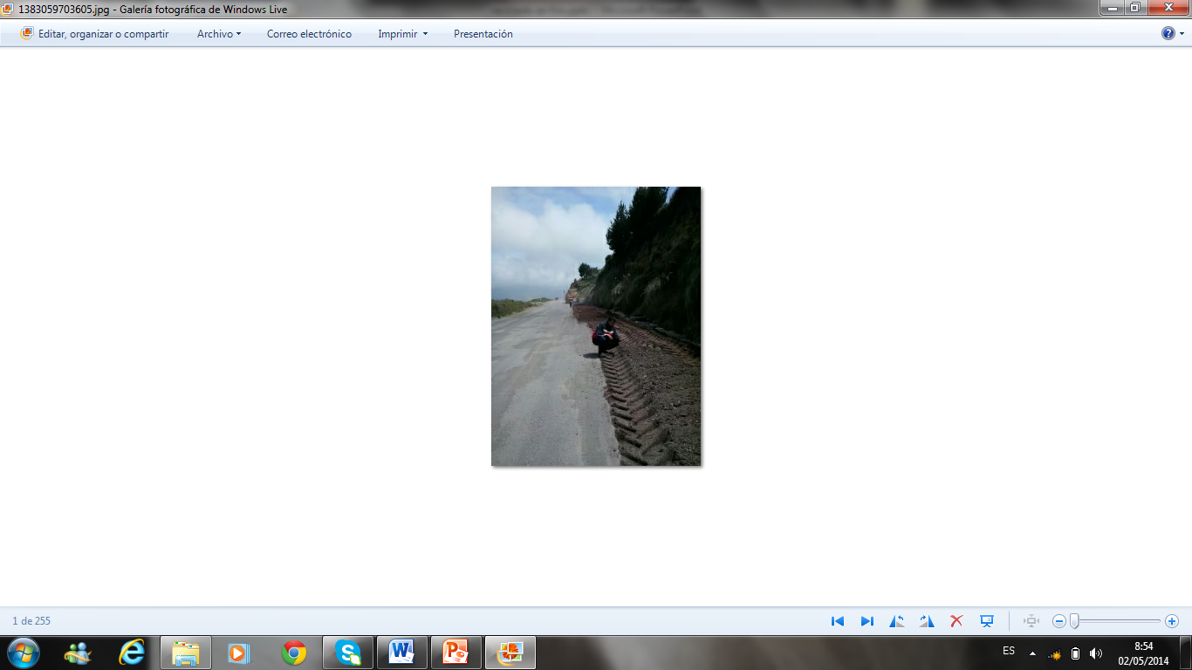
Evaluación Y REHABILITACIÓN DEL PAVIMENTO FLEXIBLE MEDIANTE LA TÉCNICA DEL RECICLADO EN FRÍO
AUTORES: CAPT. DIEGO LÓPEZ
DIRECTOR: ING. PATRICIO ROMERO
CODIRECTOR: ING. HUGO BONIFAZ

Slide 2
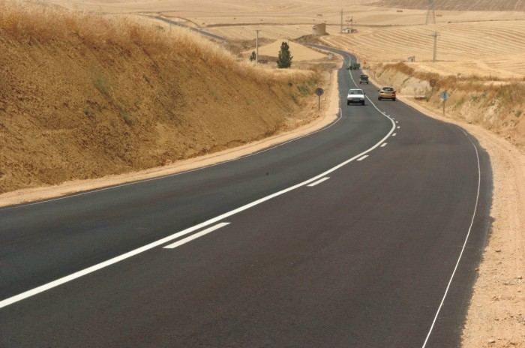
CONTENIDO:
CAPÍTULO I.- INTRODUCCIÓN
CAPÍTULO II.- RECOPILACIÓN DE INFORMACIÓN Y ENSAYOS DE LABORATORIO
CAPÍTULO III.- IDENTIFICACIÓN Y DISEÑO DEL PAVIMENTO
CAPÍTULO IV.- CONCLUSIONES Y RECOMENDACIONES.

Slide 3
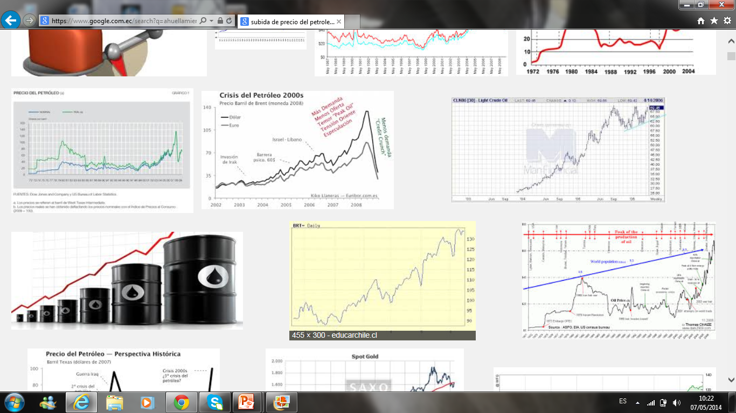
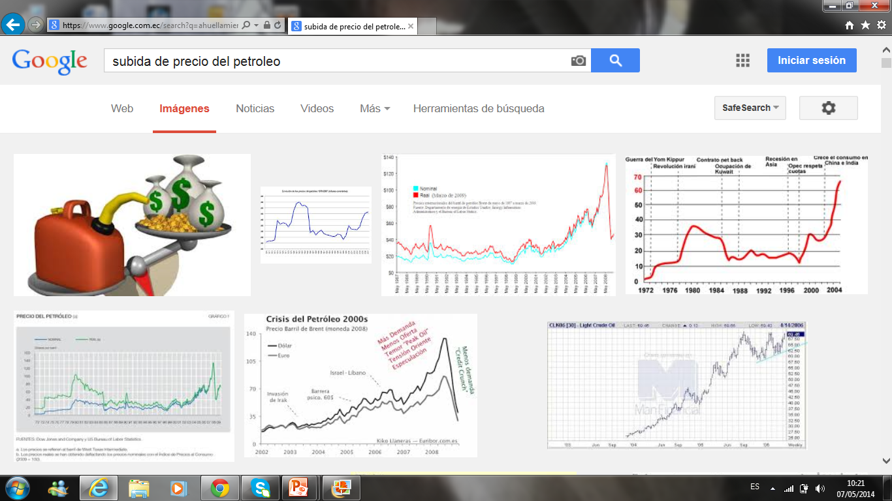

CAPÍTULO I
INTRODUCCIÓN
Antecedentes

Slide 4
CAPÍTULO I
Objetivo General del Proyecto
Proceso de evaluación y rehabilitación del pavimento flexible mediante la técnica del reciclado en frío, en el tramo (Dm 34.000 al Dm 35.000) de la vía Ambato – Guaranda, a fin de contar con una vía adecuada y dar seguridad al tráfico como también a los usuarios de la misma.
Objetivos Específicos del Proyecto
Metodología para la evaluación del pavimento existente en el tramo (Dm 34.000 al Dm 35.000) de la vía Ambato – Guaranda.
Analizar la serviciabilidad y estructura del tramo en estudio.
Caracterizar el material para la rehabilitación del tramo en análisis.
Realizar el cálculo y diseño del pavimento

Slide 5
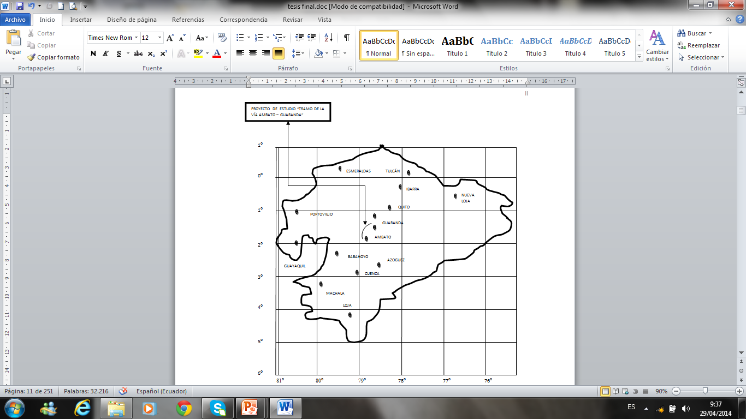
CAPÍTULO I
Ubicación General del Proyecto
La ubicación del proyecto en el contexto general se presenta geográficamente localizada. Ubicación del Tramo a estudiar
El proyecto se encuentra localizado en las provincias de Tungurahua y Bolívar, en el tramo vial, Ambato – Guaranda, específicamente en el sector de Yatzapuzán, comprendido desde el (Dm 34.000 al Dm 35.000).

Slide 6
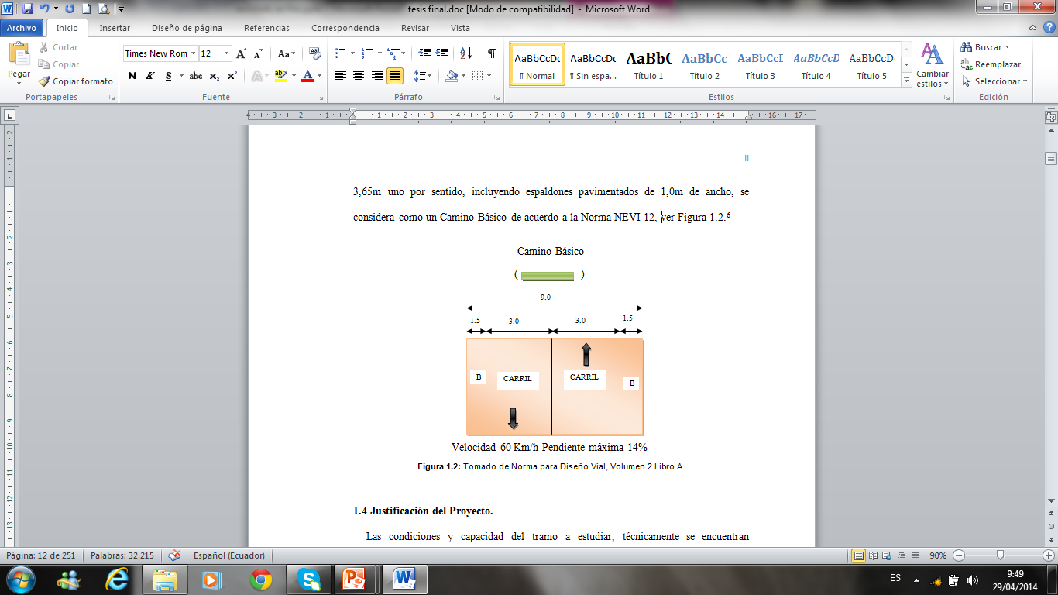
CAPÍTULO I
Tramo a estudiar

Slide 7
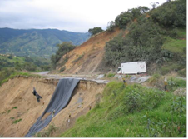
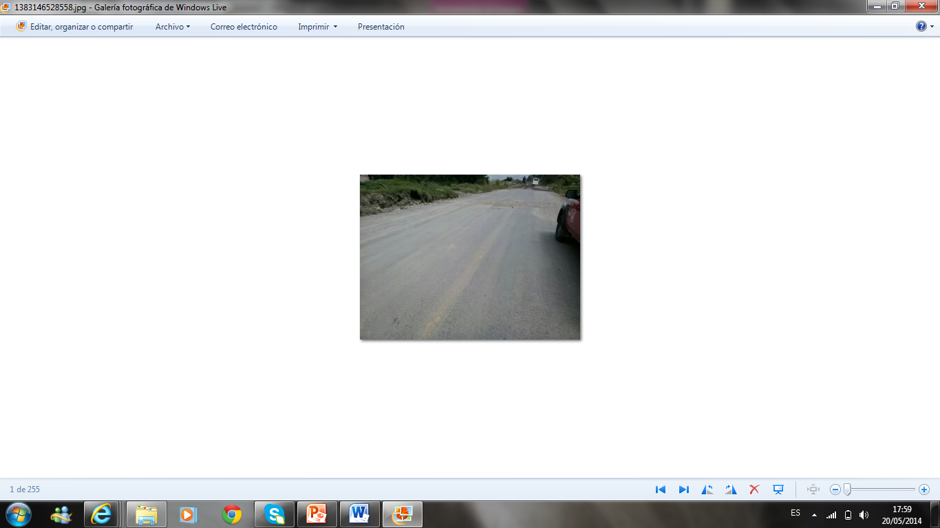
CAPÍTULO I
Justificación del Proyecto
Las condiciones y capacidad del tramo a estudiar, técnicamente se encuentran limitadas implicando molestias y riesgos a los usuarios.
Los factores que evidencian estas limitaciones son:
Trazado vertical y horizontal en algunos puntos
Drenaje
Capa de rodadura
Falta de señalización tanto horizontal como vertical que influye directamente en la circulación vehicular así como en la seguridad.
.

Slide 8
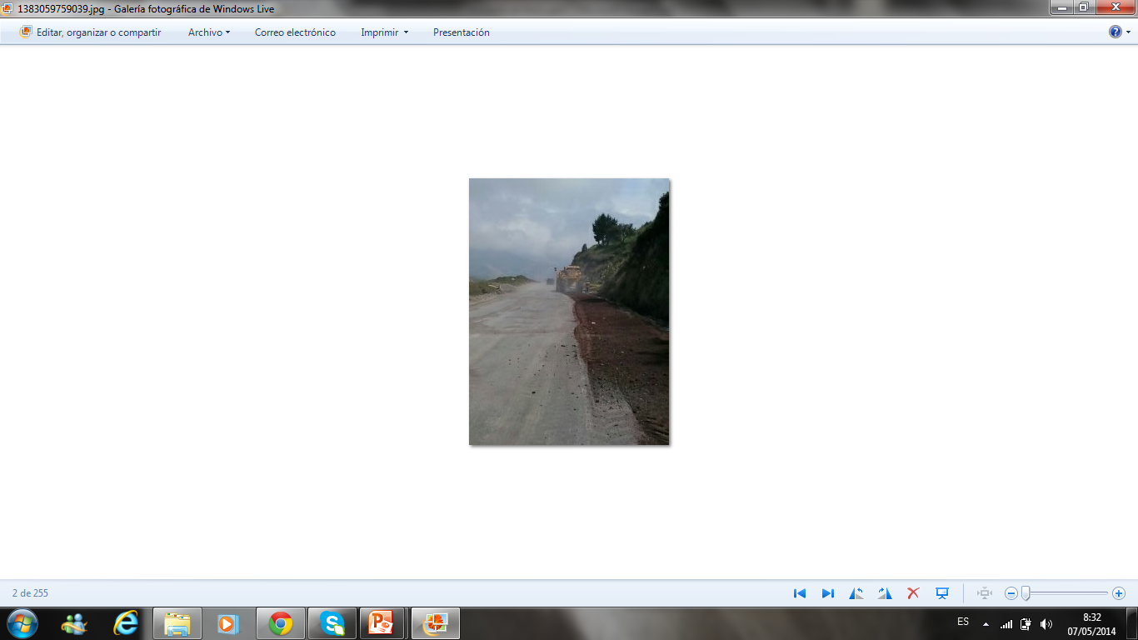
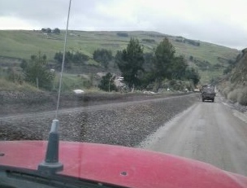
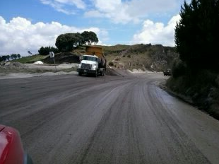
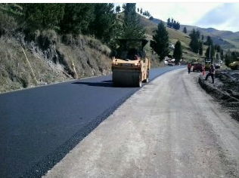
CAPÍTULO I
Solución del Proyecto
Un Proceso del reciclado en Frío
Ventajas del Reciclado en Frío
- Un ahorro de agregados y de ligantes
- Es una técnica respetuosa con el medio ambiente
- Es un procedimiento de bajo costo
-Menor uso de botaderos

Slide 9
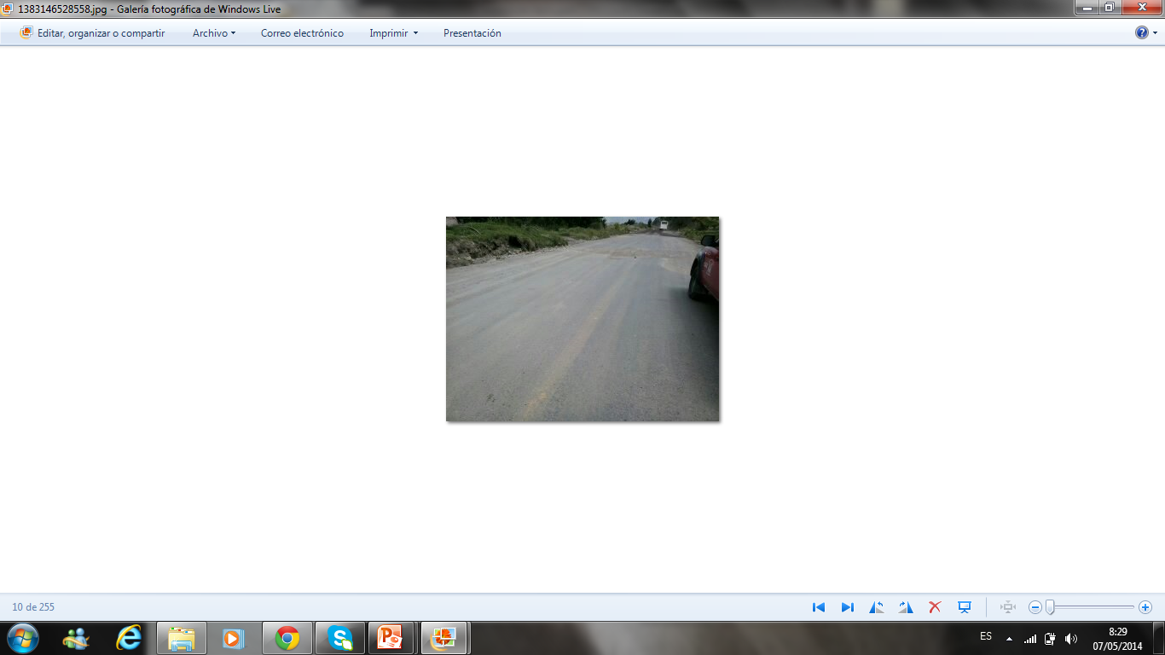
CAPÍTULO I
Vía existente del proyecto
Quito-Latacunga-Ambato-Guaranda
Ambato-Guaranda-Babahoyo-Durán-Guayaquil.
Ambato-El Arenal-Riobamba-Azogues-Cuenca
Carreteras secundarias y caminos, que unen la mayor parte de los centros poblados que se encuentran a lo largo de la vía.

Slide 10
CAPÍTULO I
La Serviciabilidad y la Confiabilidad
La Serviciabilidad de un pavimento está definida como la habilidad de servicio del pavimento medida por índice de Serviciabilidad Presente PSI.
Los valores recomendados en la literatura del modelo de cálculo de la AASHTO 1993, indican que se debe tomar 4.2 como PSI inicial y 2.5 como PSI final.
El porcentaje de confiabilidad recomendado será del 90%, por la importancia de la vía y el alto Número de Ejes Equivalentes a ser considerados en el diseño.

Slide 11
Condiciones ambientales
Altitud
Con respecto a la altitud, el tramo se encuentran ubicado entre la cota 2577m.s.n.m. de la ciudad de Ambato, y 4200m.s.n.m. del sector El Arenal.
Precipitación
La precipitación media anual en Ambato es de 457 mm, y de 1500 mm en el sector de El Arenal, esto sucede más en época de invierno.
Temperatura
El valor medio de la temperatura es de 13°C, las máximas están alrededor de 25°C y las mínimas en 4°C. En el Sector de El Arenal la temperatura máxima esta alrededor de 10°C y la mínima en 0°C, debido a la cercanía del Volcán Chimborazo.
CAPÍTULO I

Slide 12
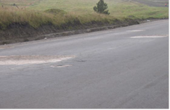
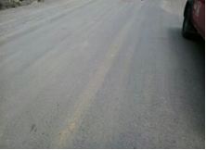
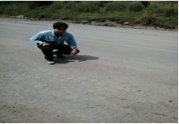
CAPÍTULO II
Análisis e Interpretación de las fisuras del pavimento
Bache descubiertos
Fisura piel de cocodrilo
Fisura longitudinal
Defecto de superficie
Un simple ejemplo: ES El permanente mantenimiento de los taludes y sistemas de drenaje facilitan la inmediata evacuación del agua desde la calzada y evitan su ingreso desde los costados, preservando así a la capa de rodadura.

Slide 13
CAPÍTULO iI
Proceso de Toma y Transporte de Muestras hacia el Laboratorio
Para efectos de ensayos en el laboratorio se procederá a tomar muestras del tramo vial, Ambato – Guaranda, específicamente en el sector de Yatzapuzán, comprendido desde el (Dm 34.000 al Dm 35.000).
Consiste en la obtención de una porción del material con el que se pretende rehabilitar la estructura del pavimento flexible, que ya forma parte de la misma, de tal manera que las características de la porción de suelo obtenida se constituya en un elemento representativo.
La fase de muestreo además incluye las operaciones de envasado en fundas, identificación y transporte de las muestras.

Slide 14
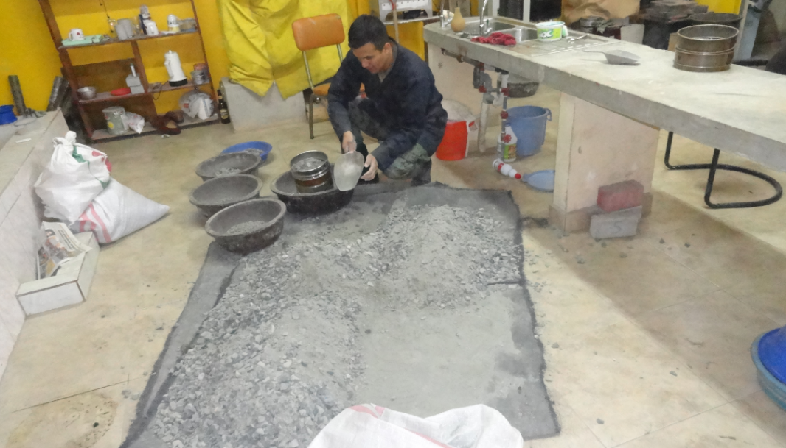
CAPÍTULO iI
Identificación de los suelos mediante ensayos
Ensayos que detallo a continuación:
Ensayo de Granulometría
Ensayo de Abrasión
Ensayo de Compactación
Ensayo CBR.

Slide 15
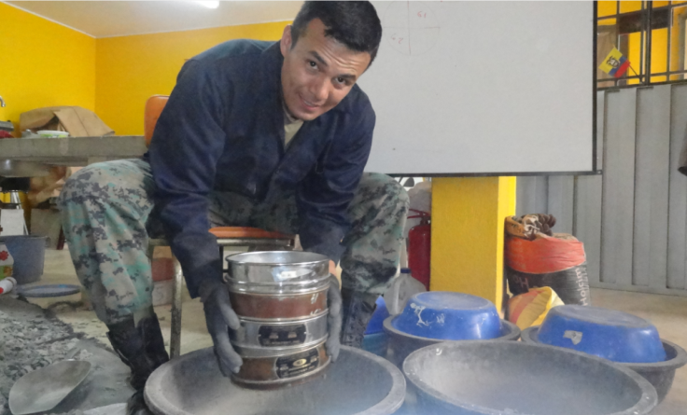
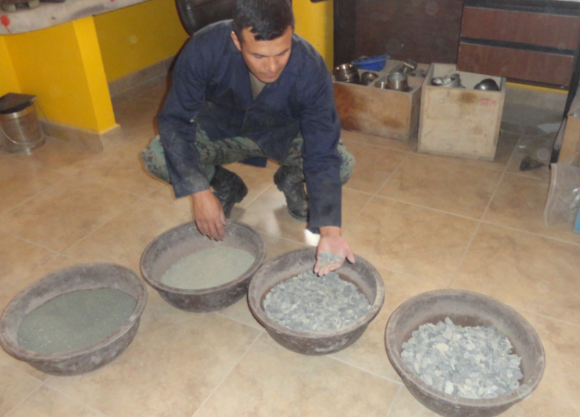
CAPÍTULO iI
Ensayo de Granulometría
EQUIPO Y MATERIALES

Slide 16
CAPÍTULO iI
Ensayo de Granulometría del Material Reciclado.
La distribución granulométrica nos ayuda a la clasificación de suelos en función del tamaño de sus partículas según la norma NEVI 12, M.T.O.P. es un material de SUB-BASE CLASE 1
Ensayo de Granulometría del Material Identificado para Base.
La distribución granulométrica nos ayuda a la clasificación de suelos en función del tamaño de sus partículas según la norma NEVI 12, M.T.O.P. es un material de BASE CLASE 3 TIPO A.

Slide 17
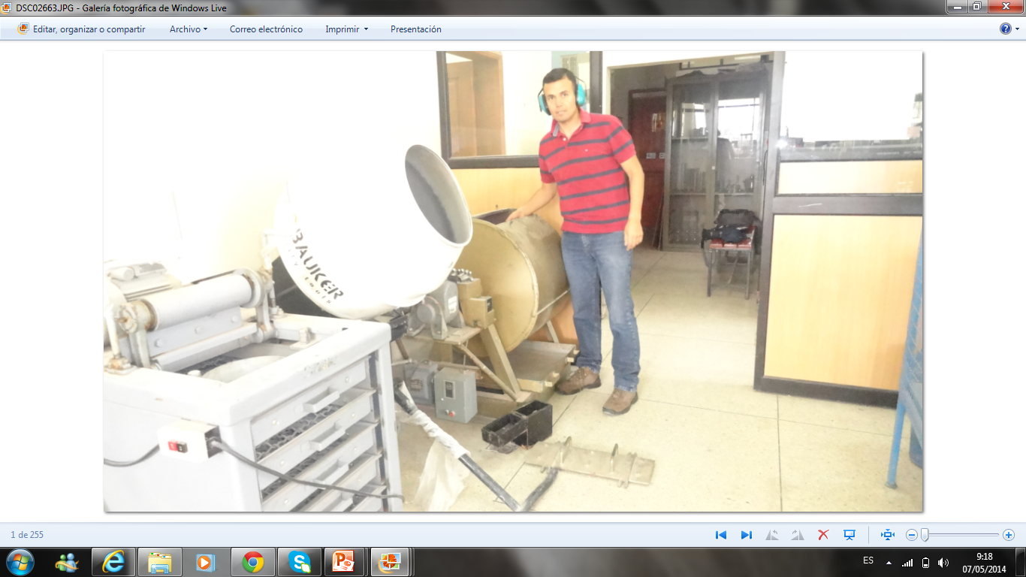
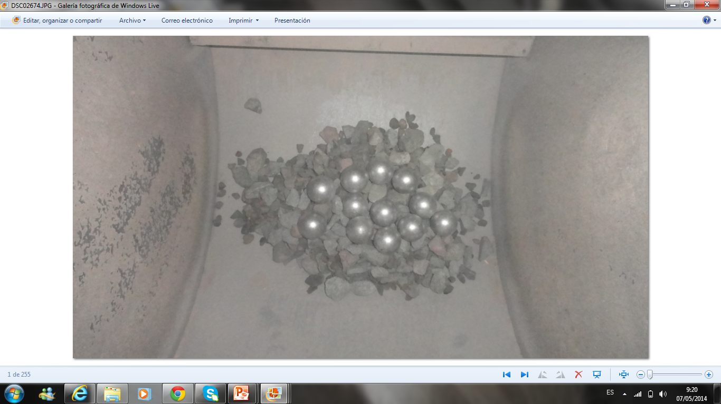
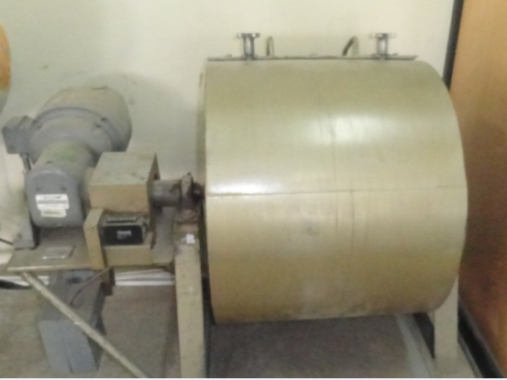
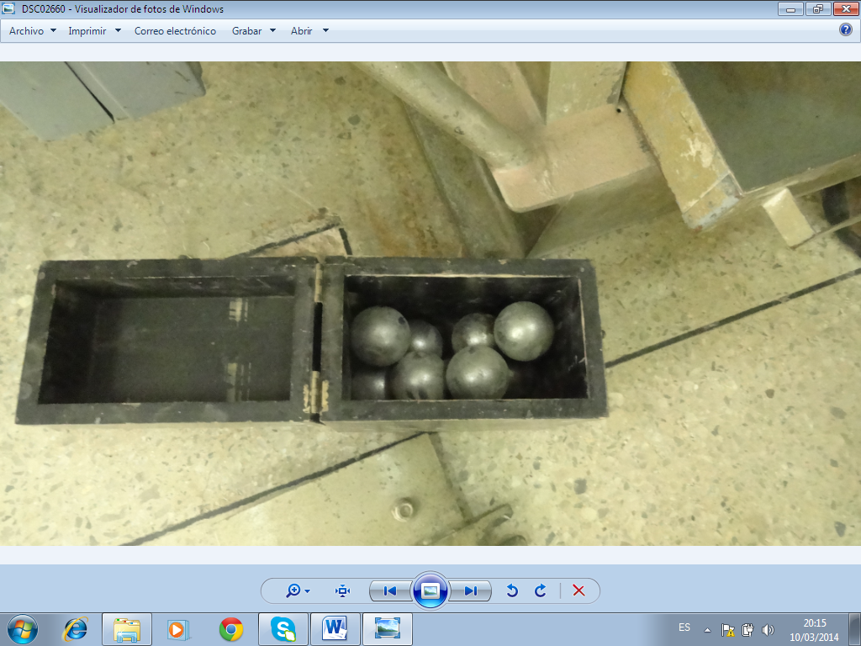
CAPÍTULO iI
Ensayo de Abrasión
EQUIPO Y MATERIALES

Slide 18
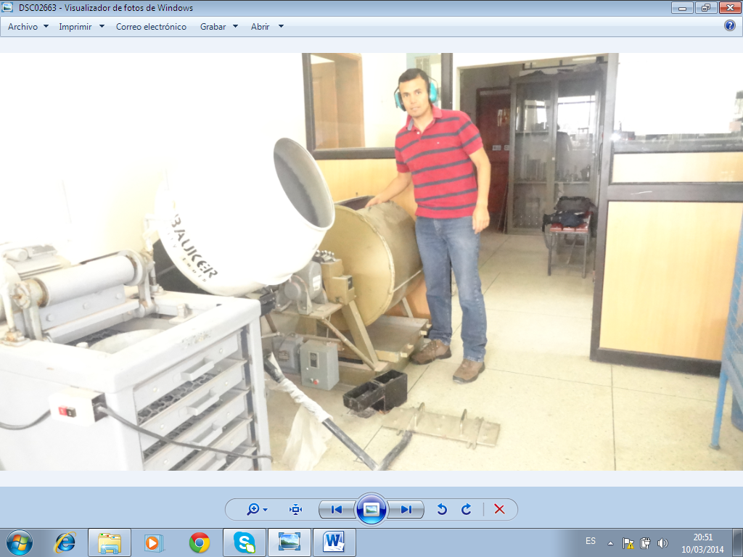
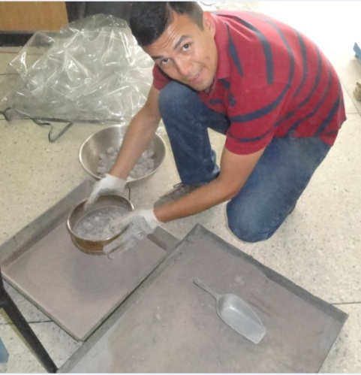
CAPÍTULO iI
Ensayo de Abrasión del Material Reciclado.
Por medio de la Abrasión se obtuvo un desgaste del 35% utilizando el Método A, debido a la carga abrasiva y peso de la muestra después del secado al horno. (5000gr)
Ensayo de Abrasión del Material Identificado para Base.
Por medio de la Abrasión se obtuvo un desgaste del 22% utilizando el Método A, debido a la carga abrasiva y peso de la muestra después del secado al horno. (5000gr)

Slide 19
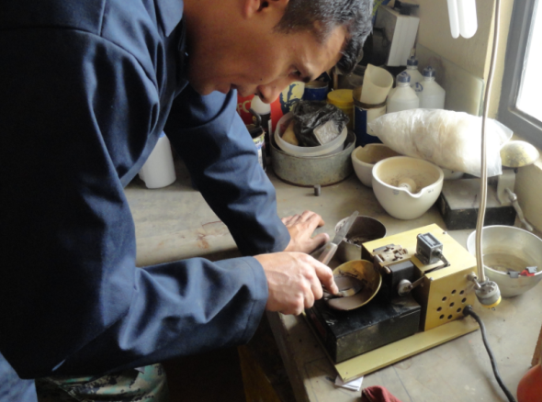
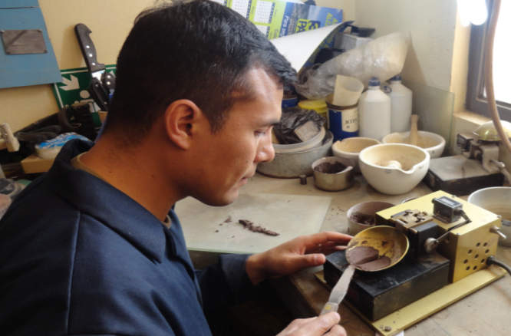
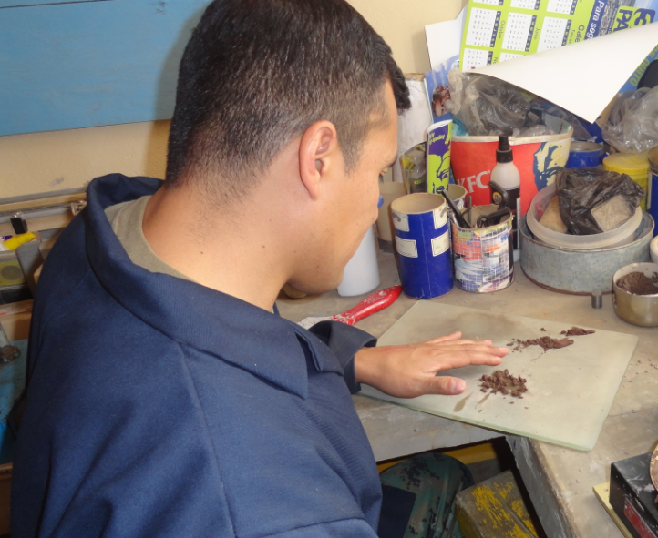
CAPÍTULO iI
Determinación del Índice Plástico y Limite Líquido.
Límite líquido
Límite plástico

Slide 20
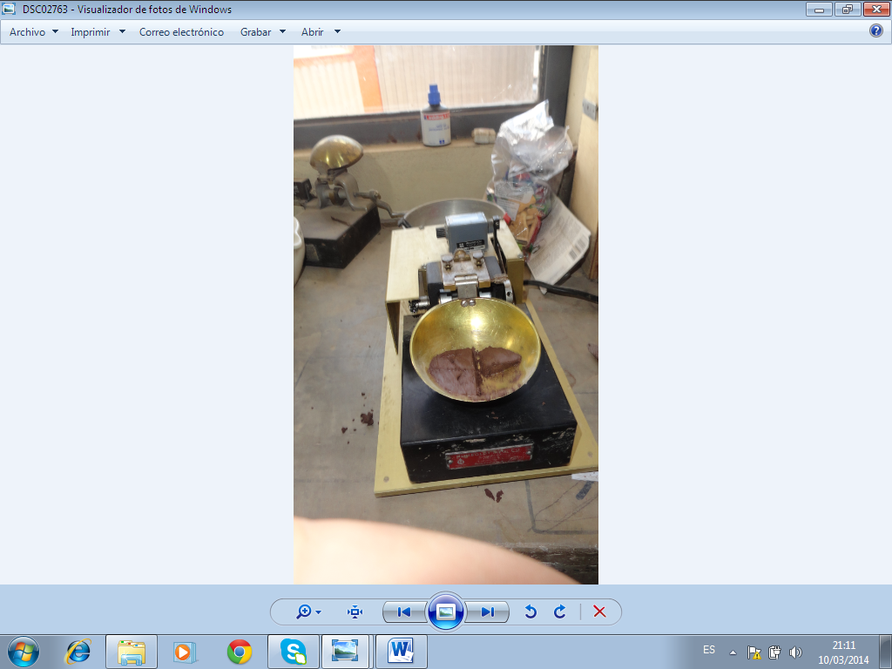
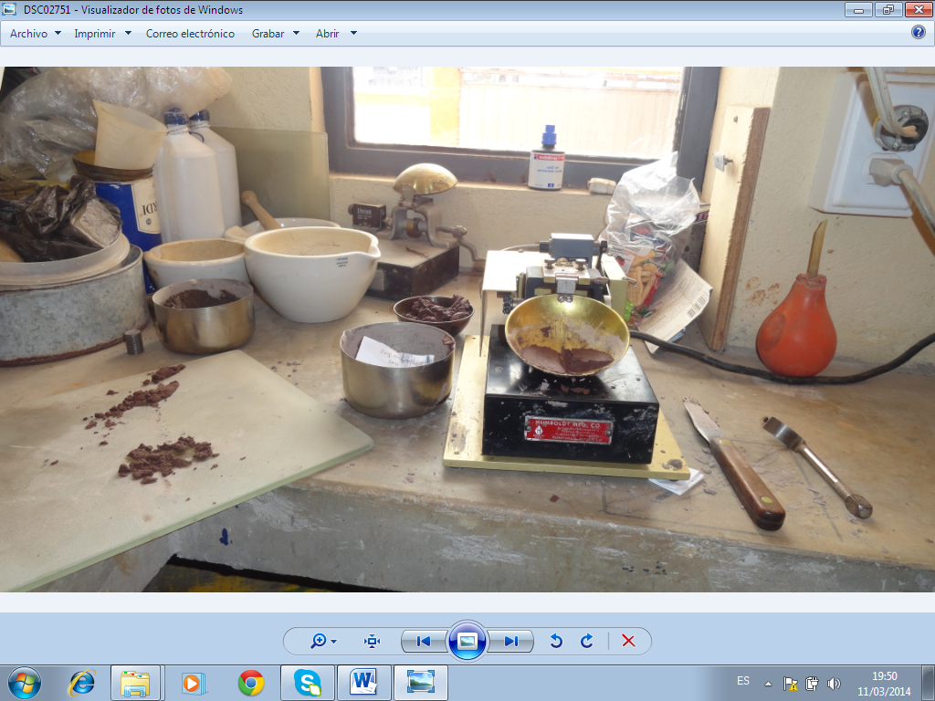
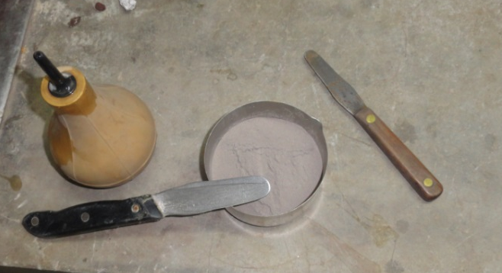
CAPÍTULO iI
Determinación del Índice Plástico y Limite Líquido.
EQUIPO Y MATERIALES

Slide 21
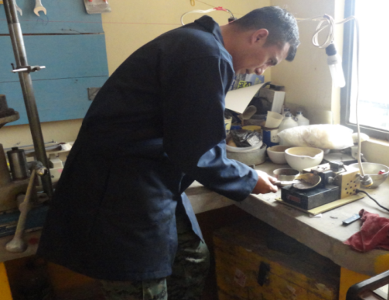
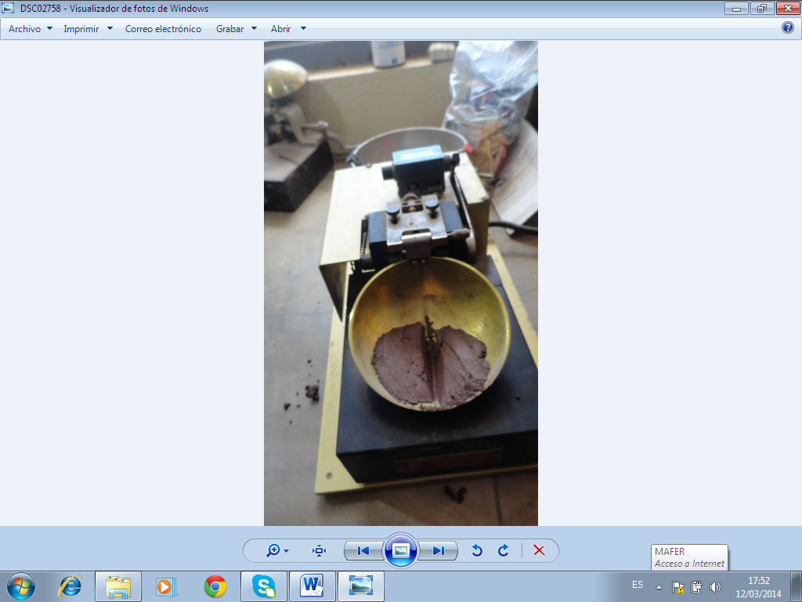
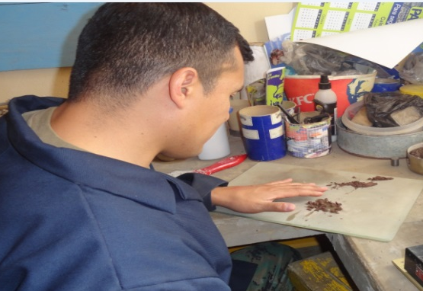
Ensayo de Límites y Matrices del Material Reciclado
Ensayo de Límites y Matrices del Material Identificado para Base
Pasante del Tamiz No 40
El suelo al momento de realizar el rollo de suelo se desmenuza
El número de golpes obtenidos es de 10, por lo tanto el ensayo se considera incorrecto y no se registra los golpes obtenidos.
Por lo tanto se considera un suelo con cierta característica: Matriz Arenosa sin plasticidad.
Pasante del Tamiz No 40
El suelo al momento de realizar el rollo de suelo se desmenuza
El número de golpes obtenidos es de 12, por lo tanto el ensayo se considera incorrecto y no se registra los golpes obtenidos.
Por lo tanto se considera un suelo con cierta característica: Matriz Arenosa sin plasticidad.

Slide 22
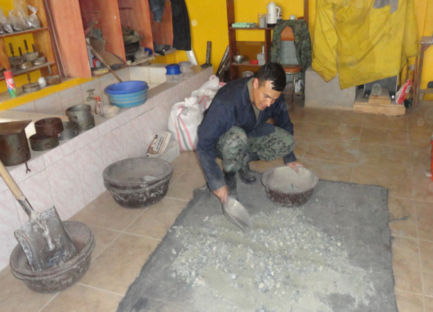
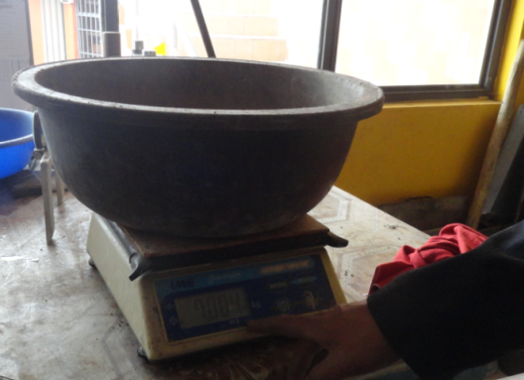
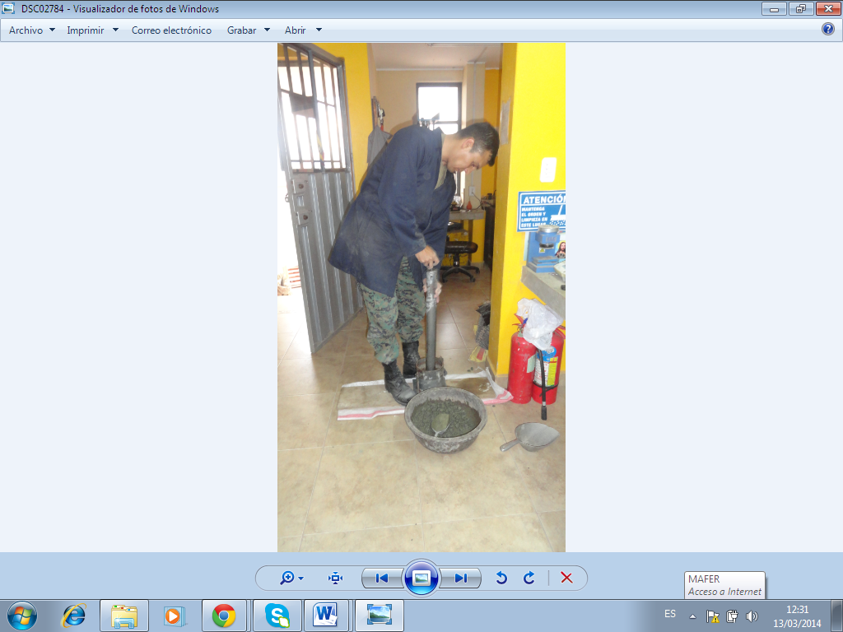
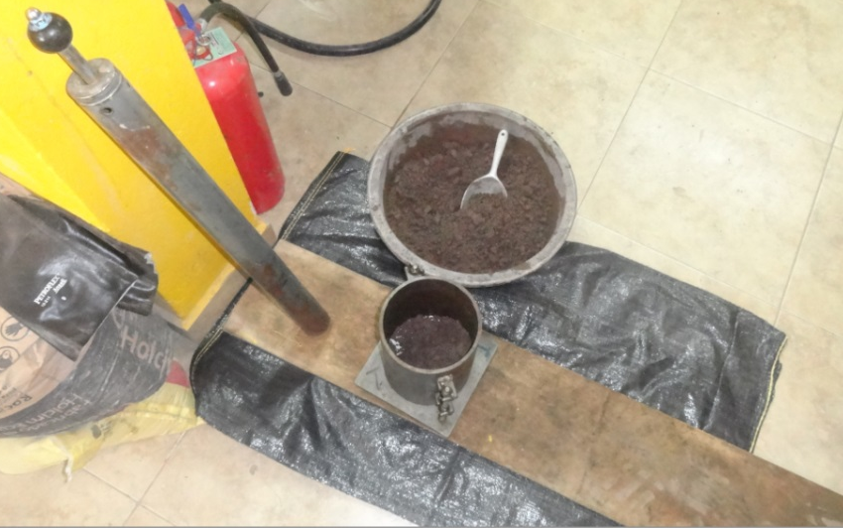
CAPÍTULO iI
Ensayo de Compactación
EQUIPO Y MATERIALES

Slide 23
CAPÍTULO iI
Ensayo de Compactación del Material Reciclado
Ensayo de Compactación del Material Identificado para Base.
GOLPES POR CAPA | 56 | NÚMERO DE CAPAS | 5 | PESO DE MARTILLO | 10 Lbs
DIÁMETRO MOLDE | 6" | ALTURA DE CAIDA | 18" | VOLUMEN cm³ | 2120
DENSIDAD MÁXIMA | 1910 | Kg/m³ |  | ÓPTIMA HUMEDAD % | 13,50
GOLPES POR CAPA : | 56 | NÚMERO DE CAPAS: | 5 | PESO DE MARTILLO : | 10 Lbs
DIÁMETRO MOLDE : | 6" | ALTURA DE CAIDA : | 18" | VOLUMEN cm³ : | 2120
DENSIDAD MÁXIMA : | 2080 | Kg/m³ |  | ÓPTIMA HUMEDAD % : | 11.60

Slide 24
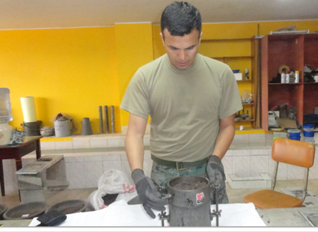
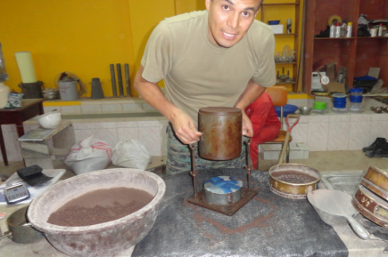
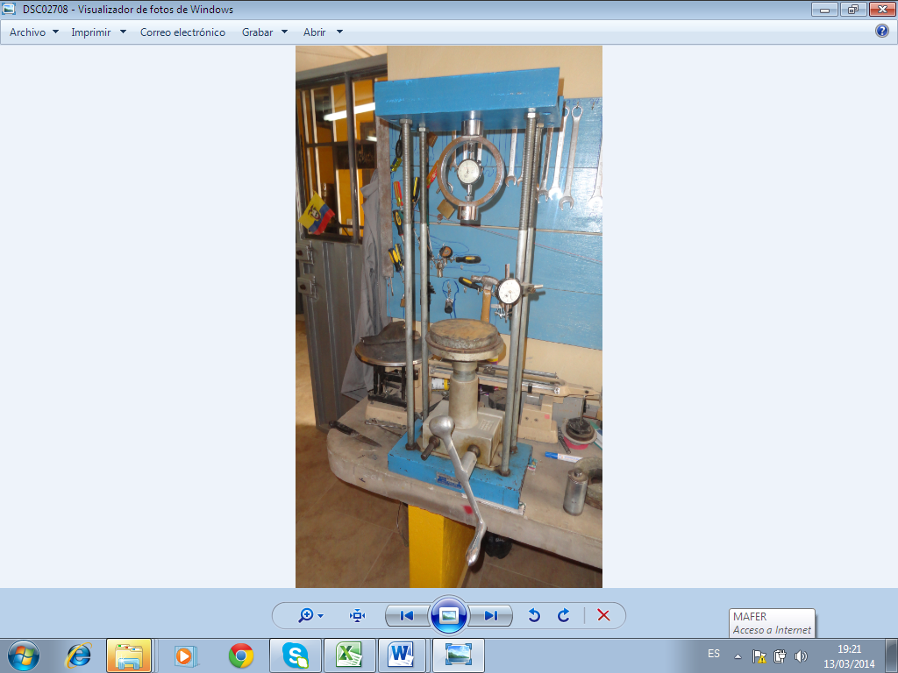

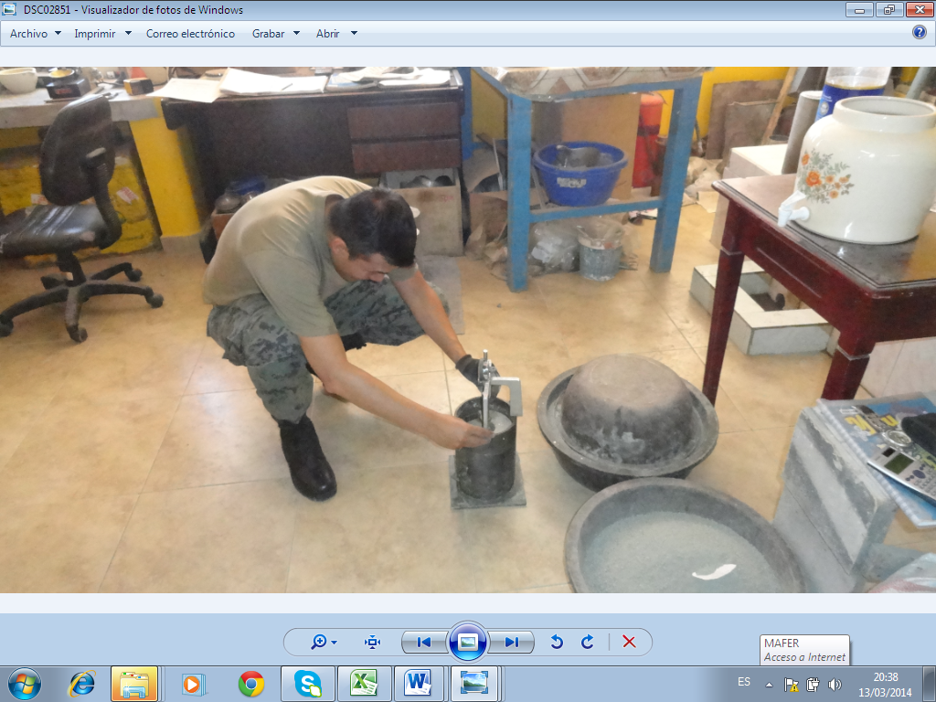
CAPÍTULO iI
Ensayo CBR
EQUIPO Y MATERIALES
Medimos el esponjamiento de la muestra del suelo

Slide 25
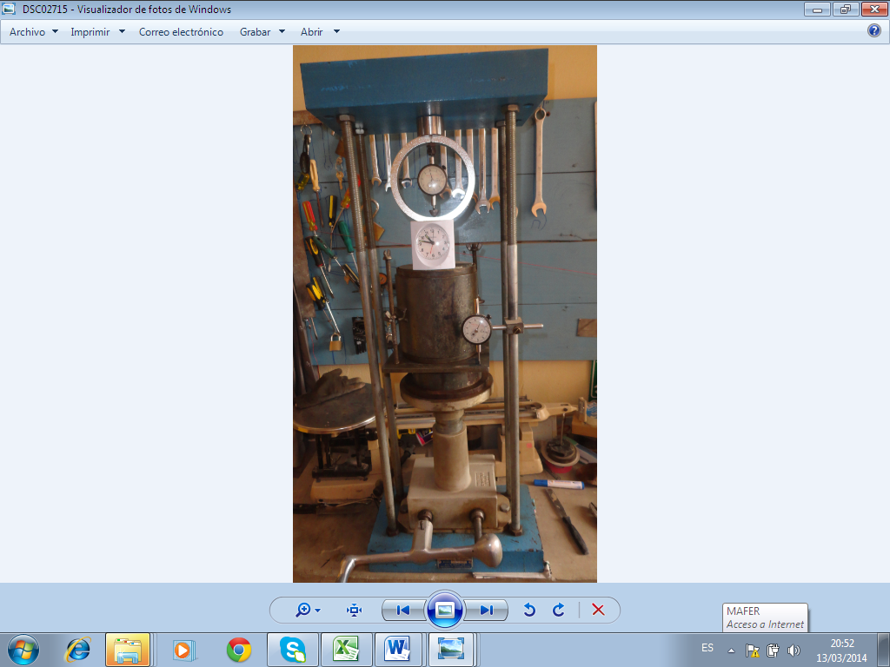
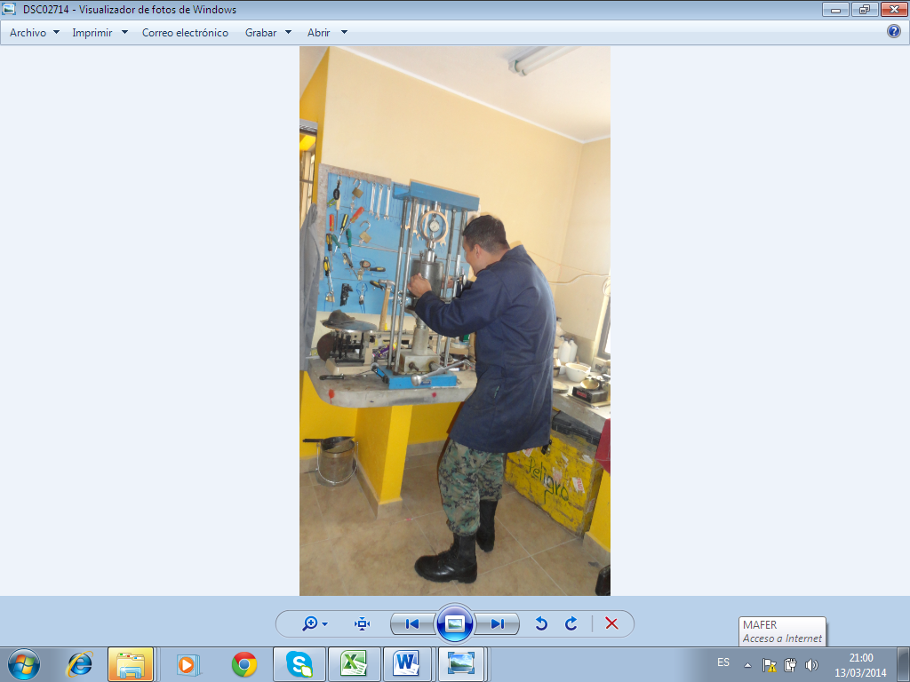
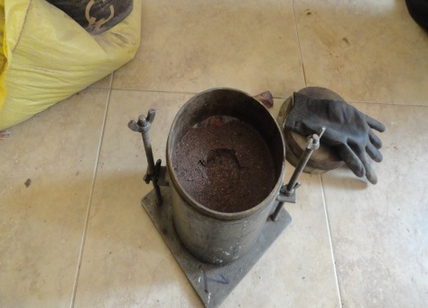
Ensayo CBR del Material Reciclado
Ensayo CBR del Material Identificado para Base
El valor del C.B.R de la muestra es de 37 %.
El valor del C.B.R de la muestra es de 66 %.
Detalle del esponjamiento
En este material no existió esponjamiento.
Detalle del esponjamiento
En este material no existió esponjamiento.

Slide 26
CAPÍTULO Iii
Identificar los materiales para las diferentes capas del pavimento.
Material reciclado (Sub-base Clase 1)
Este trabajo consiste en la provisión, mezclado, colocación, humedecido o aireación, extensión y conformación, compactación y terminado del material de sub-base granular compuestas por agregados obtenidos de trituración o de cribado.
Material Identificado como base (Base de Agregados Clase 3 Tipo A )
Este trabajo consiste en la construcción de capas de base compuestas por agregados triturados total o parcialmente o cribados, estabilizados con agregado fino procedente de la trituración, o suelos finos seleccionados, o ambos.
Carpeta Asfáltica.
Este trabajo consiste en la colocación de una capa asfáltica bituminosa fabricada en caliente, y construida sobre una superficie debidamente preparada e imprimada.

Slide 27
CAPÍTULO Iii
Diseño del Pavimento.
El diseño de pavimentos tanto en los pavimentos flexibles como en los pavimentos rígidos en carreteras y aeropuertos requiere del estudio a detalle y preciso de los materiales empleados en las capas del pavimento, su comportamiento bajo cargas y bajo todas las condiciones climatológicas del sitio para el cual se desea el pavimento
Cálculo para el Diseño del Pavimento.
Periodo de Diseño = 20 años.
Desviación Estándar = 0.44
Confiabilidad (R) = 90%

Slide 28

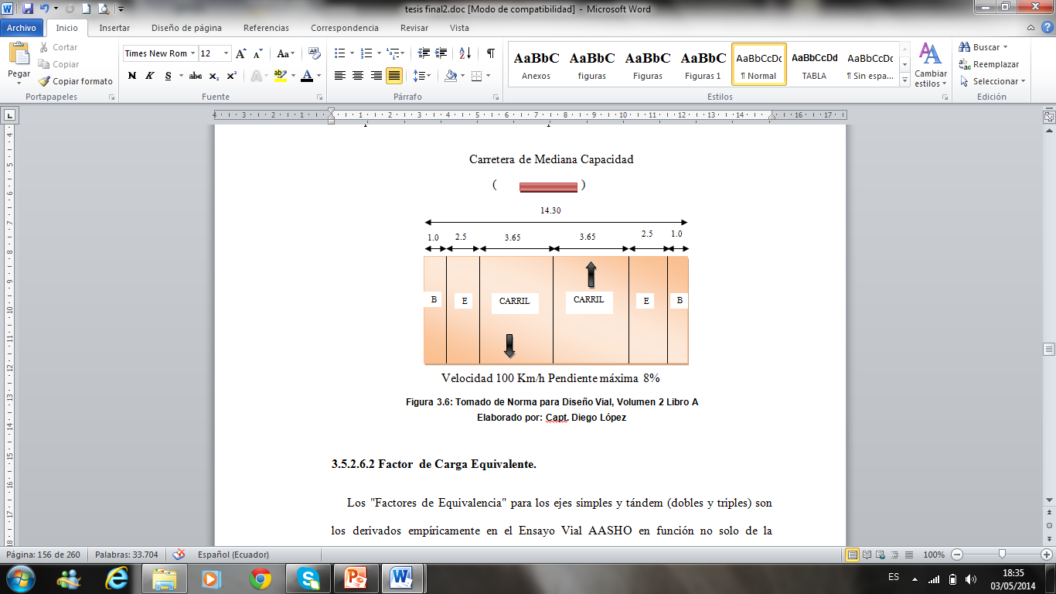
CAPÍTULO Iii
Cálculo del TPDA final ( TPDA_{f} )
Carretera de 2 Carriles | C1 | 1000 | 8000
 | C2 | 500 | 1000
 | C3 | 0 | 500
C1=Equivale a una carretera de mediana capacidad.

Slide 29
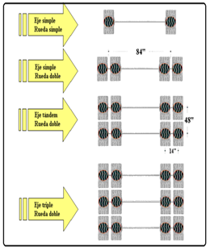
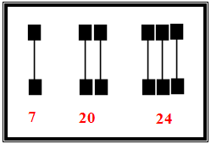
CAPÍTULO Iii
Factor de Carga Equivalente.

Slide 30
CAPÍTULO Iii
Número de Ejes Equivalentes de 8,2 Ton.

Slide 31
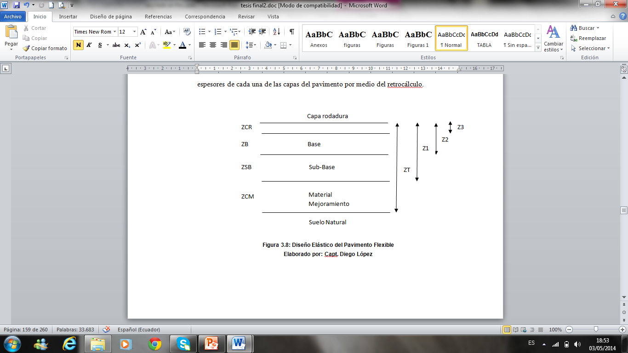
CAPÍTULO Iii
Método del Diseño Elástico para Pavimentos Flexibles
Está sustentado en resultados experimentales y consiste en la obtención de los espesores de cada una de las capas.
Ejemplo:
1) Capacidad de Carga de la Sub-rasante

Slide 32


CAPÍTULO Iii
2) Espesor total (ZT)
Cálculo del espesor total del pavimento necesario para soportar las cargas generadas por el paso de vehículos, para lo cual necesitamos:
Radio de huella r = 15 cm
Esfuerzo de contacto es de 7 Kg/cm2 o su equivalente 0.686 MPa.
El esfuerzo de contacto se hace referencia al inflado de la

Slide 33




CAPÍTULO Iii
3) Espesor de la Capa de Mejoramiento (ZCM)
Sólo se recomienda si el CBR de la sub-rasante es < 10 caso contrario no es necesario tender una capa de mejoramiento.
Cálculo del espesor de la capa de mejoramiento a través del cálculo de Z1

Slide 34
CAPÍTULO Iii
Luego el espesor de la capa de mejoramiento es:
Por método constructivo se considera un espesor de Zcm= 135cm para la capa de mejoramiento.

Slide 35
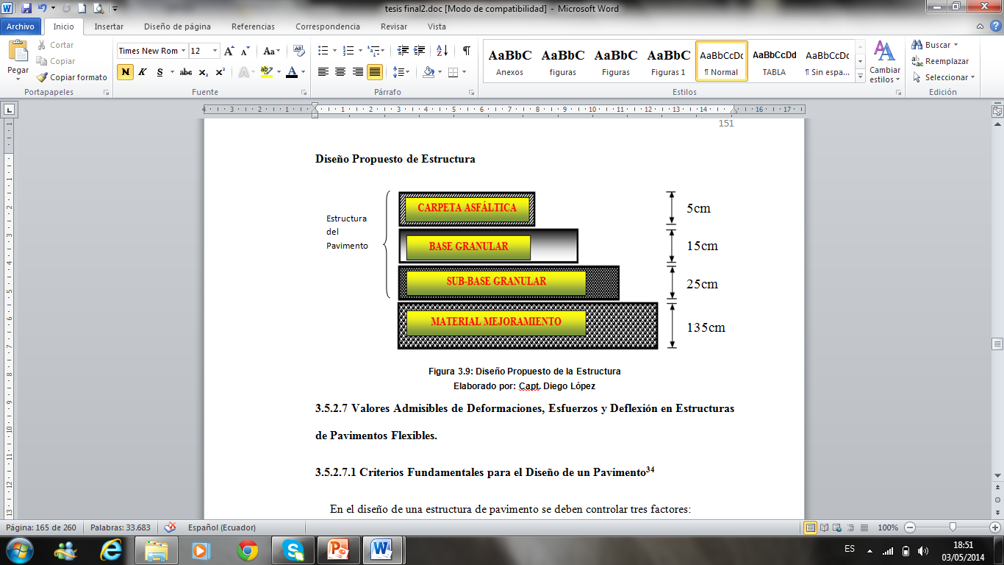
CAPÍTULO Iii
Diseño Propuesto de Estructura
MATERIAL RECICLADO

Slide 36

CAPÍTULO Iii
Criterios Fundamentales para el Diseño de un Pavimento
En el diseño de una estructura de pavimento se deben controlar tres factores:
1) Control de Fatiga
Єr < Єradm

Slide 37
CAPÍTULO Iii
Fórmula de Bélgica para calcular la deformación por tracción en la fibra inferior de la capa asfáltica.
Cumple con el criterio de Control de Fatiga.

Slide 38

CAPÍTULO Iii
2) Control de Ahuellamiento
Єz < Єz adm
Fórmula de Bélgica para calcular la deformación por compresión sobre la sub-rasante.
Cumple con el criterio de Control de Ahuellamiento.

Slide 39

CAPÍTULO Iii
3) Control de la Deflexión
∆z < ∆z adm
Fórmula de Huang para calcular la deflexión vertical en la superficie de la estructura.
Cumple con el criterio de Control de la Deflexión

Slide 40
CAPÍTULO Iii
Diseño del Pavimento Flexible empleando el Método AASHTO 1993
Procedimiento
1)
Índice de servicio inicial Po = 4.2
Índice de servicio final Pt = 2.5
2) CBR de los Materiales
CBR de la Sub-rasante 3%
CBR del Material Reciclado 37%
CBR de la Base 66%
3) Número de Ejes Equivalentes de 8,2 Ton.
4) Módulos Resilientes

Slide 41

CAPÍTULO Iii
5) Números Estructurales Propuesto por la AASHTO 1993.
Una vez ejecutados los cálculos anteriores simplemente nos resta por determinar los números estructurales (SN) de cada una de las capas que conforman el pavimento para las cargas y solicitaciones del proyecto.
Cálculo del Número estructural del Material Reciclado (Sub-base Clase 1).

Slide 42
CAPÍTULO Iii
Resumen de los Números Estructurales de los diferentes materiales propuesto para el diseño de la estructura del pavimento según el programa AASHTO 1993.
Material | Programa AASHTO 1993 (SN)
Carpeta Asfáltica Material Reciclado (Sub-Base Clase 1) | 2.47 2.61
Material Identificado como Base (Base Clase 3 Tipo A ) | 2.27

Slide 43

CAPÍTULO Iii
Diseño Propuesto de la Estructura del Pavimento (ASSHTO 1993)
MATERIAL RECICLADO

Slide 44
CAPÍTULO IV
CONCLUSIONES Y RECOMENDACIONES
Conclusiones
En conclusión el reciclado de pavimento constituye un procedimiento técnico y práctico para la rehabilitación de pavimentos deteriorados que permiten aprovechar los materiales existentes en la estructura del pavimento.
El reciclado permite un ahorro en las capas superiores que serán de menor espesor.
Los aspectos socio ambientales más importantes del reciclado es que no existe desecho asfáltico, menor cantidad de material de canteras y menor uso de botaderos.
El tramo vial en análisis se debe realizar una ampliación de 9m de ancho a 14m de ancho incluido espaldones.
Recomendaciones
Es importante recomendar que se agregue material granular en un 20%, en el material reciclado.
Es importante recomendar que se agregue arena en un 10% para una mejor cohesión, en el material de Base.
Es importante recomendar que de acuerdo al TPDA calculado, la Clasificación Funcional de la vía, se debe considerar una Carretera de 2 Carriles C1: equivalente a una carretera de mediana capacidad para una velocidad de 100 Km/h y una pendiente máxima 8%

Slide 45
GRACIAS POR SU ATENCIÓN

